Slide 1
Computer Data Security & Privacy
Lecture # 6/5
مقياس التشفير المتقدم (AES)
Advanced Encryption Standard

Slide 2
مقياس التشفير المتقدمAES يستخدم خمس وحدات قياس للإشارة إلى البيانات و هي :
البت(Bit)
البايت(Byte )
العبارة (Word)
المجموعة (Block)
المصفوفة ( State )
الموضحة في الصورة(1).

Slide 3
البت (Bit) : و هي أصغر وحدة قياس حيث أنها تعبر عن الرقم الثنائي إما 0 أو 1 ، سيرمز لها بـ (b).
البايت (Byte): و التي تتكون من 8 بت و التي سنعبر عنها باستخدام Hexadecimal و سيرمز لها بـ (b).
العبارة (word): و هي مجموعة من 32 بت أو ما يعادل 4 بايت ، و نرمز لها بـ (w).
الكتلة (Block): مقياس التشفير المتقدم (AES) يستخدم المجموعة في التشفير و فك التشفير ، و هي عبارة عن 128 بت أي ما يعادل 16 بايت
المصفوفة (State): ليتم تطبيق العمليات الرياضية للتشفير و فك التشفير فإننا نقوم بتحويل المجموعة إلى مصفوفة، تحتوي المصفوفة على 16 بايت، و يكون حجم هذه المصفوفة 4×4 ، و يمثل كل عنصر من عناصر المصفوفة ببايت.

Slide 4
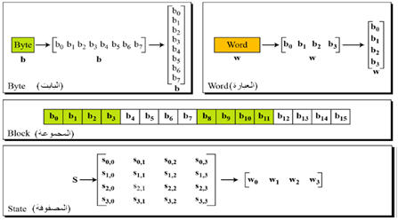
وحدات القياس المستخدمة فيAES Figure 1 :

Slide 5
AES
ينبغي أن نأخذ في عين الاعتبار أن المدخلات و المخرجات هي عبارة عن مجموعة Block) ) و تتكون من 128 بت. كما أن مقياس التشفير المتقدم (AES) يستخدم الدورات Rounds) )و التي تحتوي على أربع عمليات في التشفير و معكوسها في فك التشفير و التي سنتحدث عن تفاصيلها لاحقًا.

Slide 6
AES
خوارزمية Rijndeal:
ببساطة هي خوارزمية تعتمد على عمليات المصفوفات الرياضية، كما أنها تدعم 128 بت و 192 بت و 256 بت كطول للمفتاح المستخدم في التشفير، و تشفر نصوص من أحجام مختلفة.
أخذ في الاعتبار أثناء تصميمه أن يكون مقاوم لجميع الهجمات المعروفة، و أن يكون سريعًا و بسيطًا و لا يستهلك الكثير من الذاكرة.
و تتكون هذه الخوارزمية من دورات يمكن تكراراها، تتكون كل دورة من أربع عمليات لها معكوس ، و تسمى كل عملية بـطبقة(layer ) و تقدم كل طبقة خاصية أمنية معينة.
وتكرر هذه الطبقات على حسب طول المفتاح، التوضيح في الجدول(1).

Slide 7
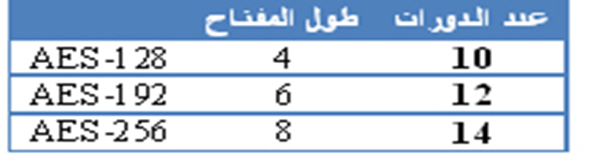
العلاقة بين عدد الدورات و حجم المفتاحTable 1 :

Slide 8
هيكل كل دورة
تحتوي الدورة على أربع عمليات تقدم كل منها خاصية أمنية في التشفير، هذه العمليات هي :
الاستبدال (Substitution)
التقليب Permutation))
المزج (Mixing)
إضافة المفتاح الخاص بالدورة Add Round Key))
والصورة التالية توضح اختلاف الدورة الأخيرة في العمليات حيث أنها تحتوي على جميع العمليات ما عدا المزج . و سنتناول تفاصيل كل عملية على حدة في النقطة القادمة.

Slide 9
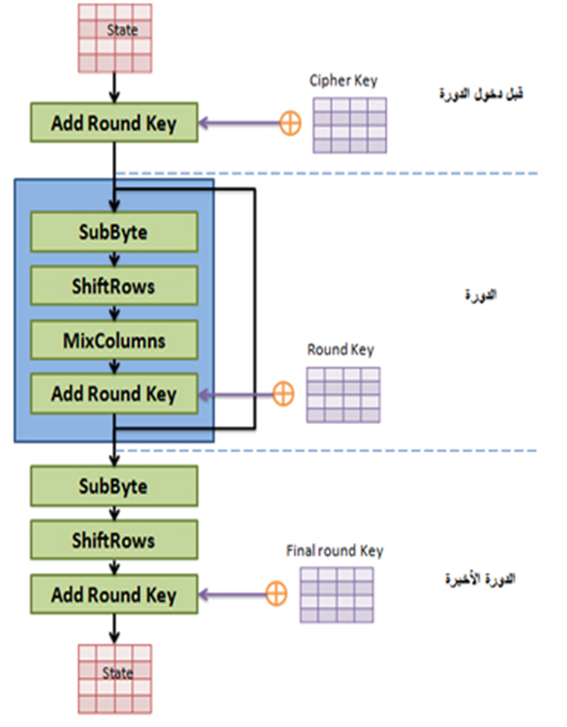
هيكل لعمليات مقياس التشفير المتقدم (Figure 2 :( AES

Slide 10
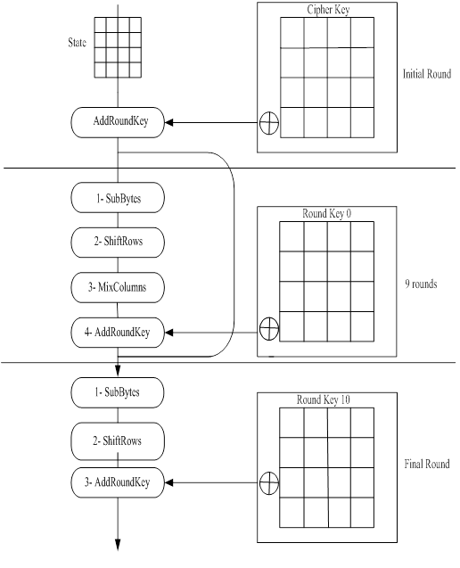
هيكل لعمليات مقياس التشفير المتقدم للمفتاح 128Figure 2 :

Slide 11
الاستبدال (Substitution):
و يطلق عليها (SubBytes) و هي عملية استبدال غير خطية تستخدم S-Box و الذي يعمل على استبدال المدخلات بمخرجات مختلفة حسب جدول الاستبدال (2). تقوم عملية الاستبدال على مستوى البايت في المصفوفة فهذه العملية تستقبل بايت و تستبدله ببايت آخر باستخدام S-Box لكل بايت، و بما أن لدينا 128 بت أي ما يعادل 16 بايت ، بالتالي نحتاج إلى 16 S-Box في هذه العملية.

Slide 12
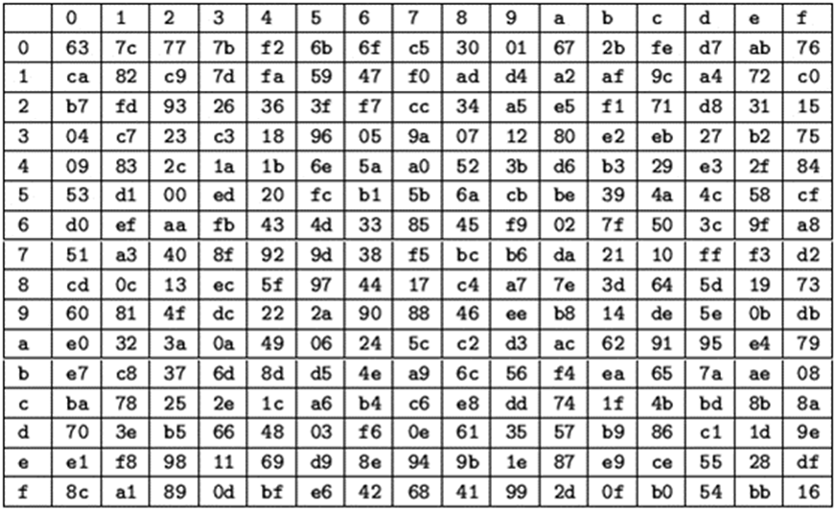
جدول الاستبدال Table 3 :

Slide 13
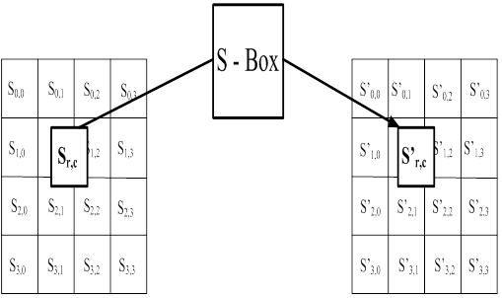
الاستبدال Substitution

Slide 14
الصورة التالية توضح كيف يتم استخدام الجدول لاستبدال البايت في المصفوفة، مع العلم أن هذه العلمية لا تأخذ في عين الاعتبار البايتات الأخرى في المصفوفة.

Slide 15
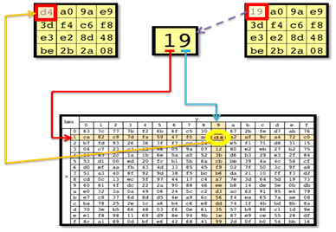
كيفية استخدام جدول الاستبدال:Figure 3

Slide 16
و بما أن عدد المدخلات في هذه العملية مساوي لعدد المخرجات فيكون لهذه العملية معكوسًا يتم استخدامه في فك التشفير، و معكوس هذه العملية يعمل بنفس الطريقة غير أنه يستخدم جدول الاستبدال العكسي الموضح

Slide 17
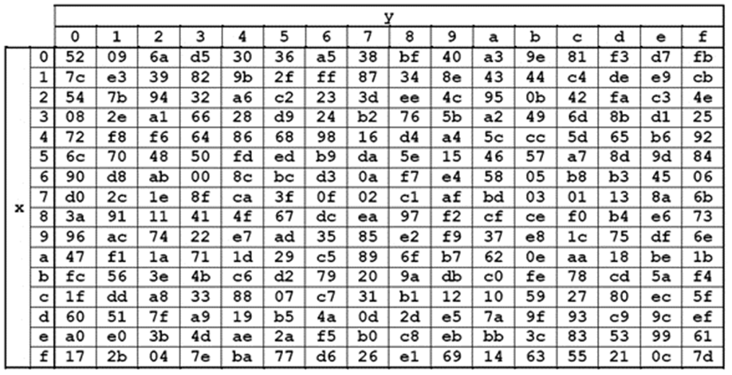
جدول الاستبدال العكسي Table 4 :

Slide 18
2. التقليب (Permutation)
و يطلق عليها ShiftRows) ) أي تعمل تغيير أماكن البايت بناءً على رقم الصف الذي ينتمي إليه، علما أن ترتيب الصفوف يبدأ من الرقم صفر. و على ذلك فإن الصف (0) لا نغير فيه أي شيء، و الصف (1) فنغير مكان أول بايت من اليسار ليصبح مكانه أول بايت من اليمين، و الصف (2) نكرر نفس الطريقة لـ 2 بايت و أخيرًا الصف (3) نكرر نفس الطريقة لـ 3 بايت.

Slide 19
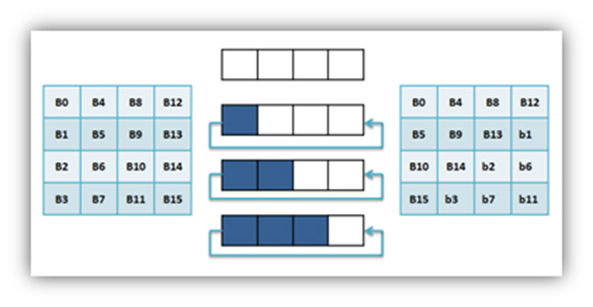
طريقة عملية shiftRows Figure 4 :

Slide 20
و لإيجاد معكوس هذه العملية (Inv shiftRows) : نقوم بعكس تغير أماكن البايت كما في الصورة

Slide 21
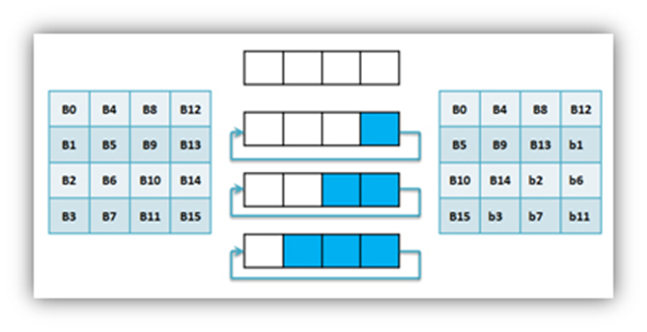
طريقة عملية Inv ShiftRows Figure 5:

Slide 22
3. المزج (Mixing) :
توفر هذه العملية خاصية إخفاء العلاقة بين النص و النص المشفر، حيث أنها تعمل على ضرب كل عمود من أعمدة المصفوفة مع مصفوفة ثابتة. و في هذه العملية نكون قد تعمقنا في التشفير إلى مستوى البت، كما أنها أول عملية تأخذ في عين الاعتبار البايت المجاورة للبايت المراد تشفيره.
و في الصورة التالية توضح كيفية الضرب بمصفوفة ثابتة.علما أن ضرب المصفوفات يستخدم عمليات رياضية بحتة لن نتطرق إلى تفاصيلها هنا.

Slide 23
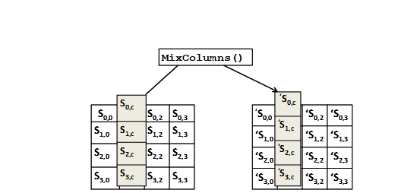
طريقة عملية المزج 1Figure 6 :

Slide 24
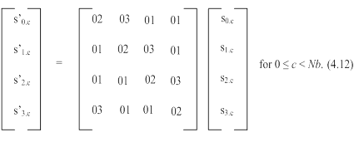
طريقة عملية المزج 2Figure 7 :

Slide 25
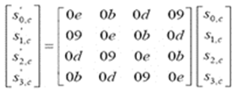
معكوس المصفوفة الثابتة Figure 8 :

Slide 26
4. إضافة المفتاح الخاص بالدورة Add Round Key) )
أهم عملية في مقياس التشفير المتقدم AES، تكمن أهمية عملية إضافة المفتاح الخاص بالدورة إلى أن جميع العمليات السابقة هي معروفة و معلنة لدى الجميع، فسرية التشفير هي في سرية المفتاح المستخدم.
مقياس التشفير المتقدم AES يستخدم ما يسمى بمولد المفاتيح (Key Generator ( و الذي يعمل على توليد مفتاح لكل دورة من مفتاح التشفير، كل دورة تحتاج إلى مفتاح دورة من طول 128 بت و هو نفس طول المصفوفة المراد تشفيرها.
تقوم هذه العلمية بجمع مفتاح الدورة القادم من مولد المفاتيح Key Generator) )مع المصفوفة ، و عملية جمع المصفوفات هي جمع في مجال GF(28) أي تستخدم XOR ما بين مفتاح الدورة و المصفوفة.
و بما أن الجمع و الطرح في مجال GF(28) كلاهما يستخدم XOR فإن عملية إضافة مفتاح الدورة هي معكوس لنفسها، أي نستخدم نفس العملية

Slide 27
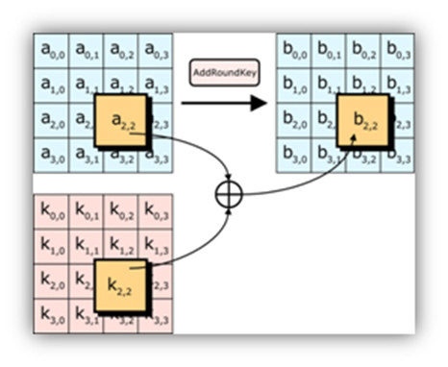
عملية XOR ما بين مفتاح الدورة و المصفوفةFigure 9 :

Slide 28
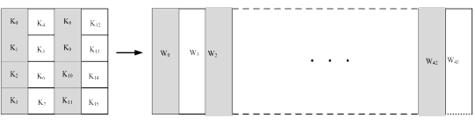
Figure 10: Key and expanded key

Slide 29
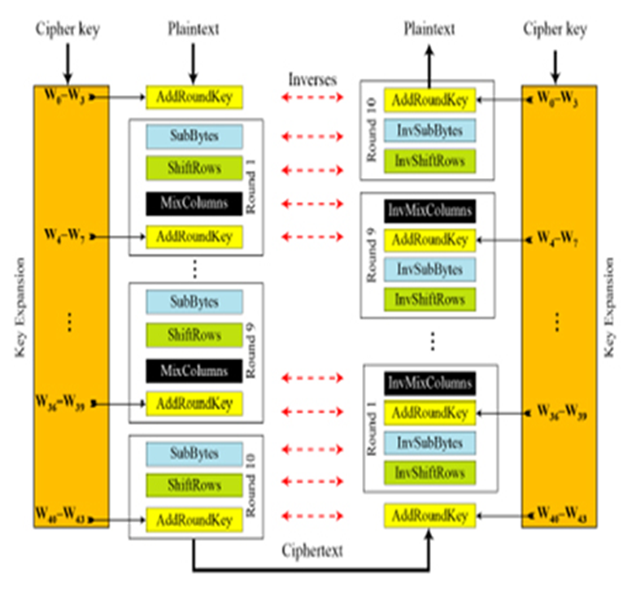
Figure 11: AES Encryption & Decryption Flowchart

Slide 30
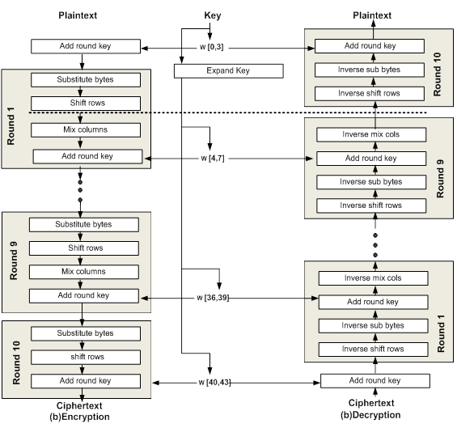
Figure 11: AES Encryption & Decryption Flowchart

Slide 31
END

